Slide 1


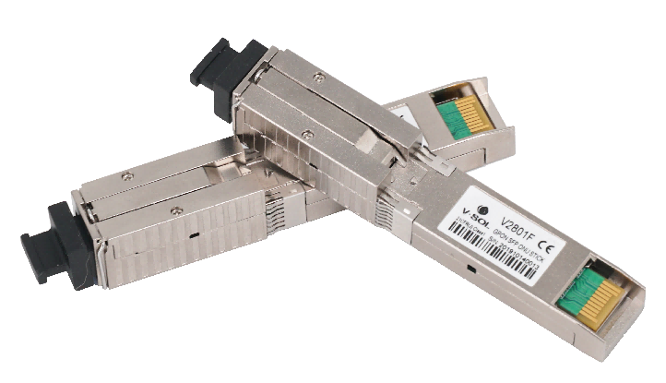



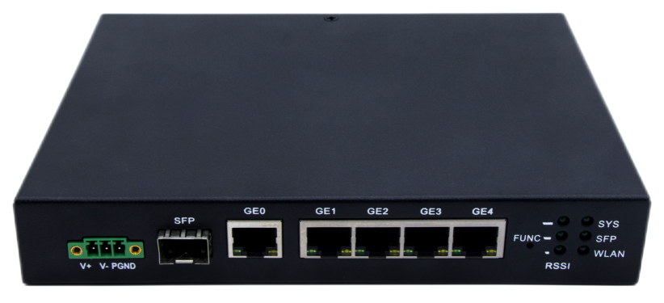
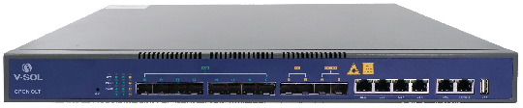





V2801F
想了解更多信息请扫描二维码:
1*XPON+1*GE(SFP) SFP ONT
关键特性:
XPON双模式 自动识别EPON/GPON
配置方便， 即插即用，易于使用
支持桥接模式
产品简介:
这款 V2801F XPON SFP ONT 是一种用于单光纤通信的高性能模块，使用1310nm上行波长和1490nm下行波长。 这款设备可以作为内置Mac的GPON ONU Class B+ 光网络终端(ONT) 来应用 。
这款 SFP Stick ONT基于成熟的 GPON/EPON 双模技术，具有高可靠性且易于维护。 并且它完全符合ITU-T G.984.x和IEEE802.3ah等一系列技术规范。
产品应用图:
以太网交换机
OLT
SC/UPC
SFP
机顶盒
Internet
V2801F
分光器
话机
电脑
有线电视

Slide 2
硬件参数
功能数据
产品尺寸 | 14.1mm×79mm×13.6mm(H×W×D)
净重 | 35g
运行状态 | 环境温度: 0℃～50℃ 环境湿度: 10%～90% (非冷凝)
储存状态 | 储存温度 : -30℃～60℃ 储存湿度 : 10%～90% (non-condensing)
电源 | DC3.3V
功耗 | ≤4W
符合标准 | 符合IEEE802.3ah标准 符合ITU-T G.984.x标准 符合中国 CTC3.0标准
连接模式 | 支持桥接模式 与主流OLT连接良好
L2 | 支持802.1D&802.1ad桥接 支持802.1p CoS
L3 | 支持IPv4 支持PPPoE包转发
组播 | 支持IGMPv2/v3包转发
端口参数
PON 端口 | 1 SC/UPC 连接器, 1个XPON端口(EPON PX20+和GPON Class B+) 接收灵敏度: ≤-28dBm 发射光功率: 0～+4dBm 传输距离: 20KM
工作波长 | 上行-1310nm, 下行-1490nm
LAN 端口 | 1xGE 以太网接口, SFP 连接器
引脚说明
PIN | 符号 | 描述 | 标记
11 | VeeR | 接收端地 | 1
12 | RD- | 接收端反向数据
13 | RD+ | 接收端数据
14 | VeeR | 接收端地 | 1
15 | VccR | 接收端电源 | 1
16 | VccT | 发射端电源
17 | VeeT | 发射端地 | 1
18 | TD+ | 发射端数据
19 | TD- | 发射端反向数据
20 | VeeT | 发射端地 | 1
PIN | 符号 | 描述 | 标记
1 | VeeT | 发射端地 | 1
2 | Tx-Fault | 链路故障指示, 正常: “0”,故障:逻辑 “1” 输出 , LVTTL | 2
3 | Tx-Disable | 发射器故障; 发射器关闭 | 3
4 | Mod-Def(2) | SDA I2C 数据线 | 2
5 | Mod-Def(1) | SCL I2C 时钟线 | 2
6 | Mod-Def(0) | 模块不存在, 连接到VeeR | 2
7 | Rate Select | 用于断电告警检测, 引脚低电平
8 | LOS | 信号丢失 | 2
9 | VeeR | 接收端地 | 1
10 | VeeR | 接收端地 | 1
注意:
模块电路接地与模块内的模块机箱接地隔离
引脚应在主机板上以4.7K-10KΩ的电压拉至3.13V和3.47V之间。
引脚通过模块中的4.7K-10KΩ电阻器将拉高至VccT。
产品名称 | 产品描述 | 配件信息
V2801F | 1GE(SFP) | NA
官网: https://www.vsolcn.com/ 电子邮件: sales@ftthcpe.com support@ftthcpe.com

